Slide 1
스크립트 언어
최종발표
2014180056
이효준

Slide 2
목차
메인화면
개별 역코드 검색
지하철 위치 조회
지하철 정보 검색
c/c++ 연동
distutils를 이용한 배포

Slide 3
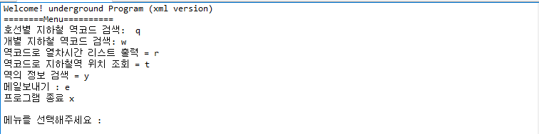
메인화면
메인화면
기능을 좀더 추가

Slide 4
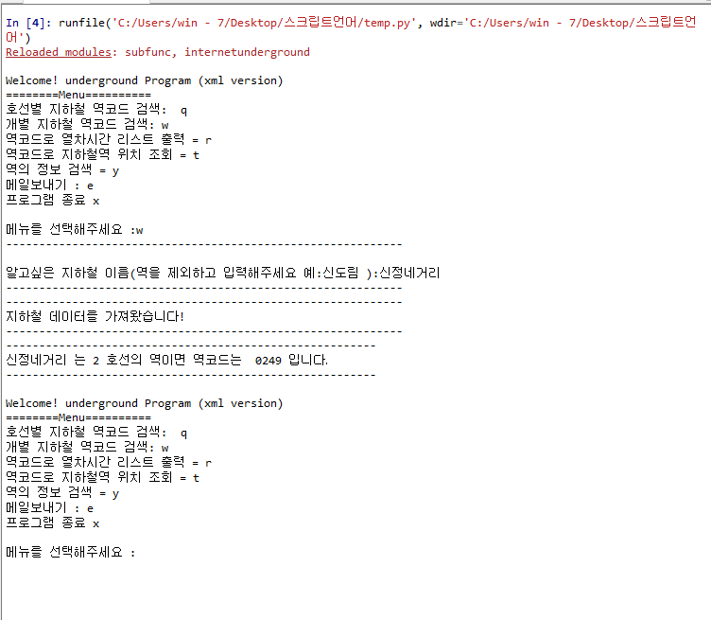
개별 지하철 역코드
개별 지하철 역코드 검색

Slide 5
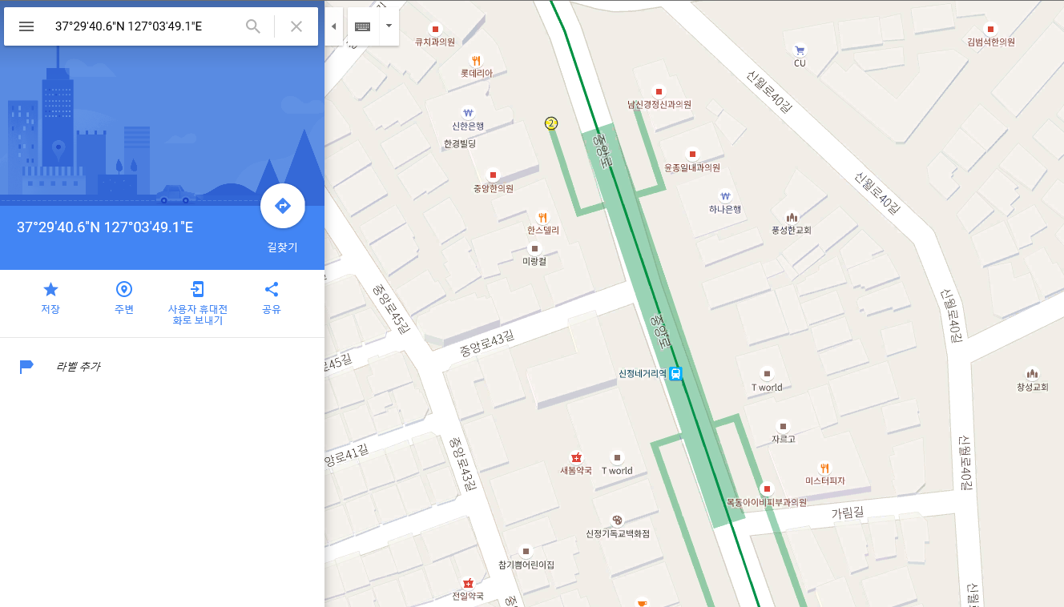
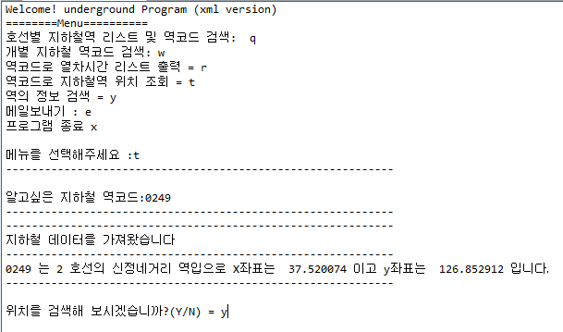
지하철역 위치 조회
역코드로 지하철역 위치 조회
좌표값 출력
구글지도에 검색

Slide 6
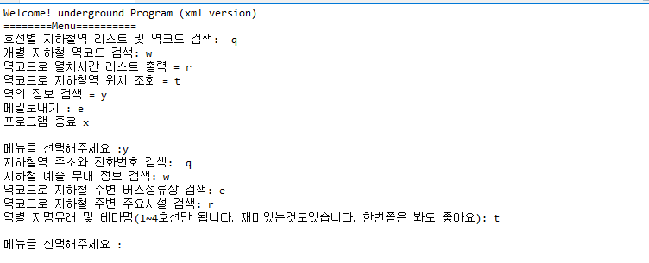
지하철 정보 검색
지하철의 이런저런 정보 검색
5개의 메뉴

Slide 7
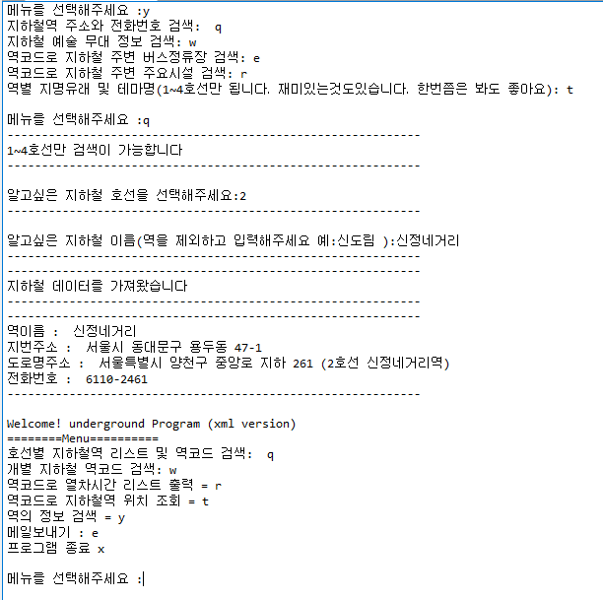
1.주소와 전화번호 검색
지번주소,도로명주소,전화번호

Slide 8
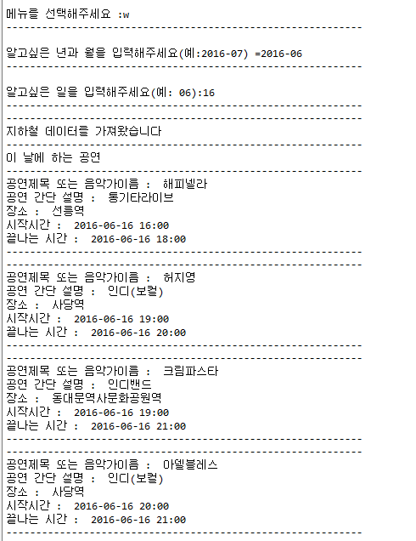
2.예술공연 정보 검색
지하철에 있는 간의 공연장의 공연 정보

Slide 9
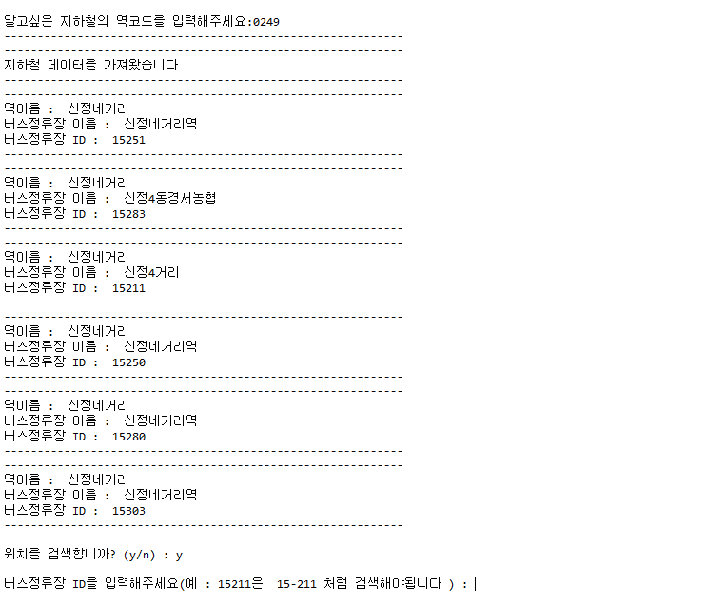
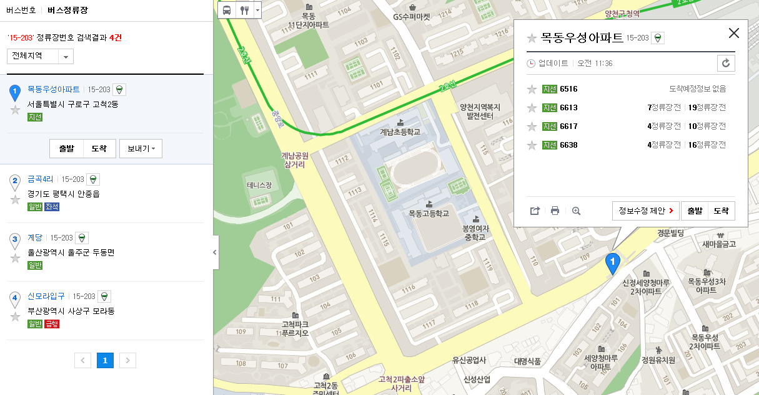
3.버스정류장 검색
지하철 역 주변 버스정류장 이름과 ID
ID로 위치 검색

Slide 10
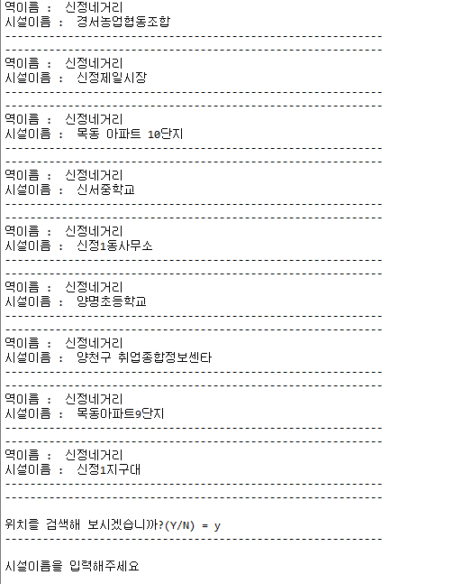
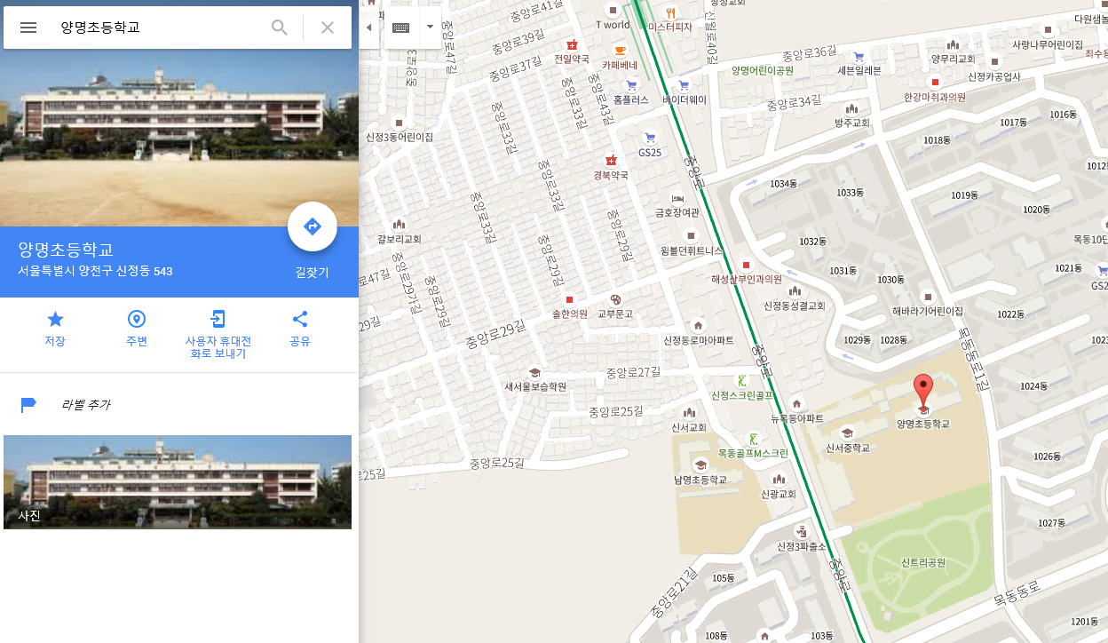
4.주요시설 검색
지하철 근처의 주요시설
시설명으로 위치검색

Slide 11
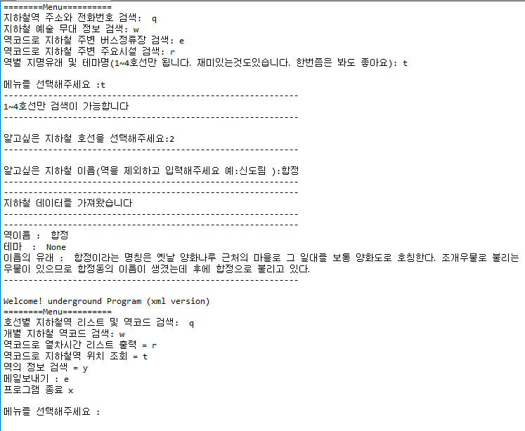
5.테마명,이름유래 검색
역의 테마명과 이름유래 정보

Slide 12
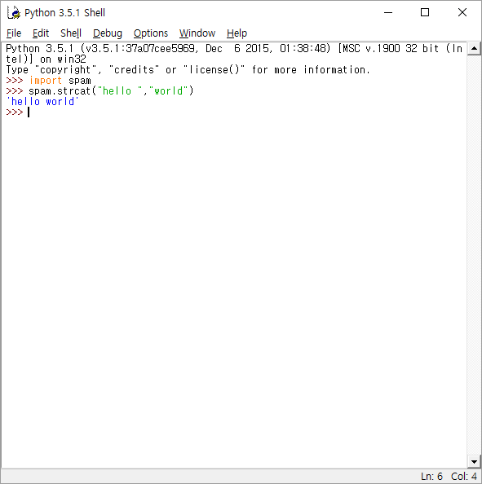
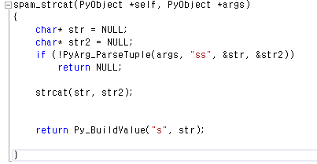
c/c++연동
C의 문자열을 합치는 strcat으로 만들어봤습니다.

Slide 13
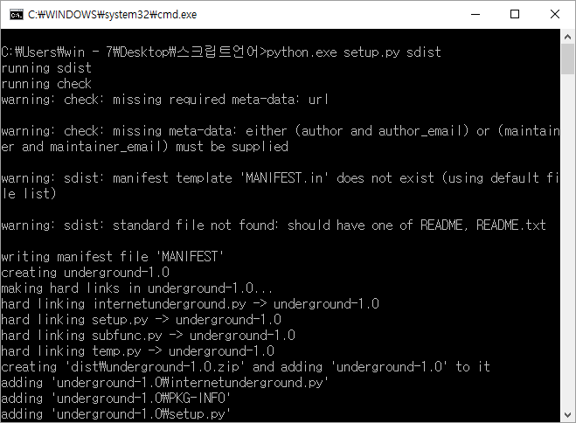
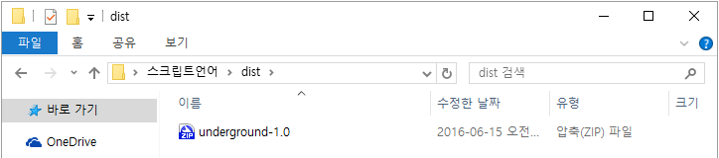
distutils를 이용한 배포
배포판 만들기

Slide 14
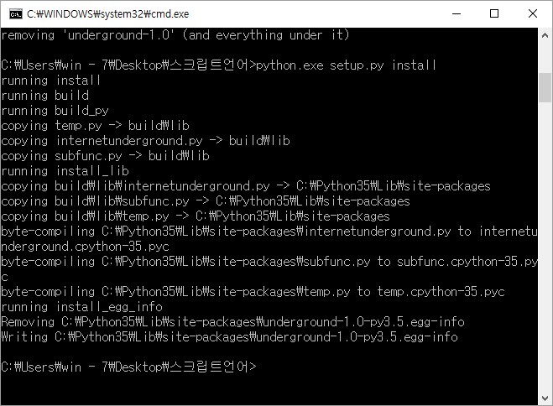
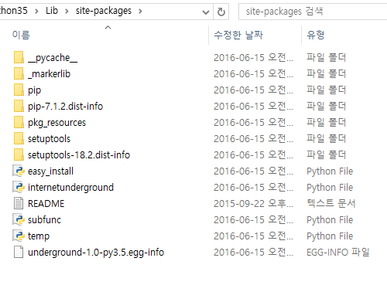
distutils를 이용한 배포
설치

Slide 15
끝
Ppt는 끝으로 직접 실행해보겠습니다.

